Slide 1
Работа на городскую акцию «Ветераны – гордость нашего города» «Фронтовики, наденьте ордена!»
Авторы: Петренко Анна, Секачев Андрей
10 «А », МБОУ «СОШ № 24 »
Доценко Т.А., руководитель музея
МБОУ «СОШ № 24 »

Slide 2
Война — какая-то кровавая лотерея, никогда никому неизвестно что, где и как произойдет, всё зависит от миллиона и миллиарда случайностей, всё решают минуты, секунды и мгновения.
А. Иванов

Slide 3
Петр Никифорович Балаганский
родился в селе Сурково Тогучинского района Новосибирской области 17 июля 1924 года. В 1930 году переехал с семьей в город Кемерово (Щегловск), выпускник школы №24,
участник Великой Отечественной войны.

Slide 4
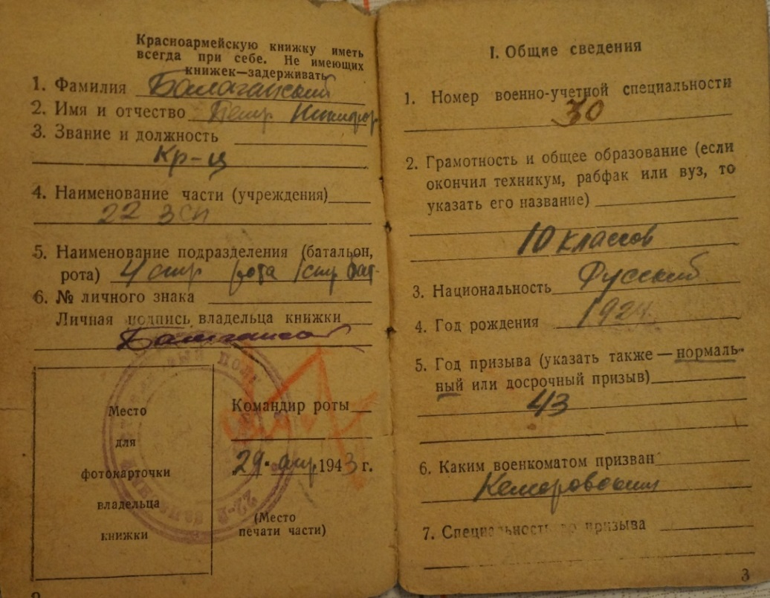
Призван в ряды Красной армии в 1943 году

Slide 5
Справка о боевом ранении 05.09.1943г.

Slide 6
Страницы военного билета Петра Никифоровича Балаганского

Slide 7
Справка о боевом ранении 12.02.1944г.

Slide 8
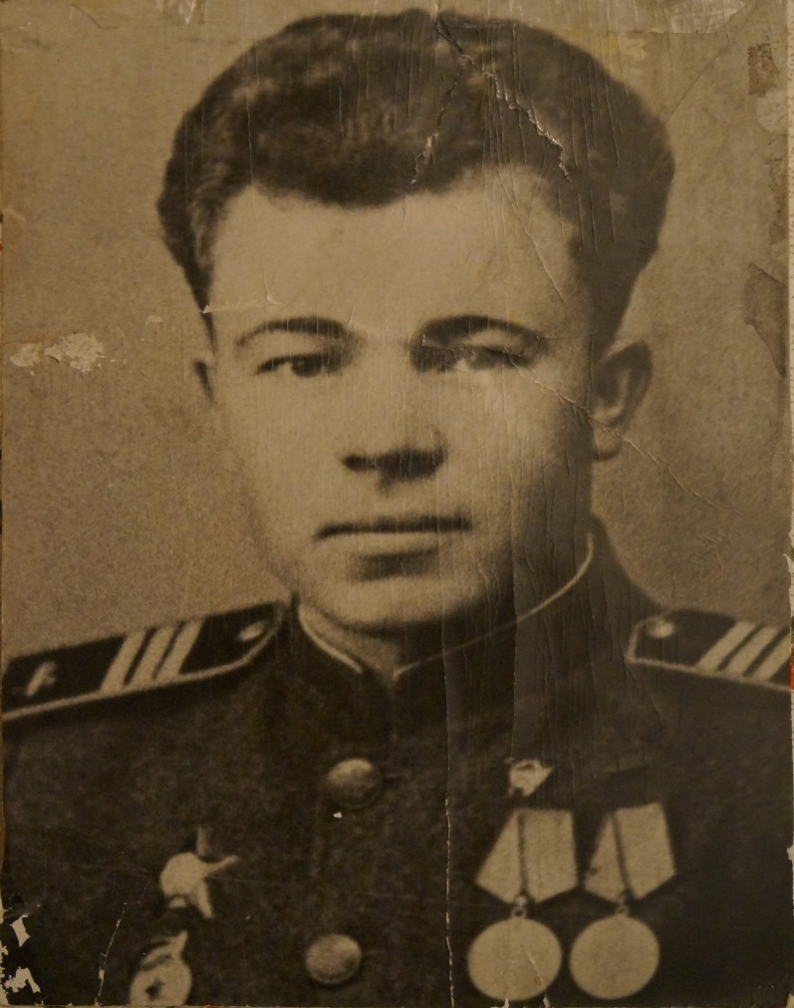
За отличные боевые действия награжден 2 медалями «За отвагу»,
орденом «Красной звезды»

Slide 9
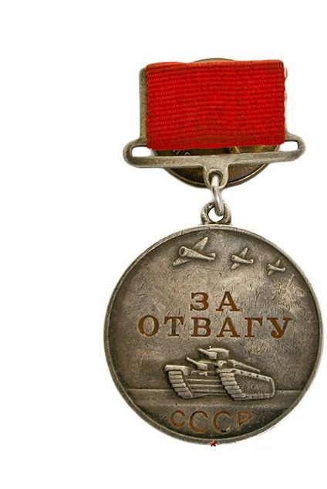
Медаль «За отвагу»
Приказом по ТП № 02/Н от 18.02.1945 награжден медалью «За отвагу». Уничтожил 2 миномета и 5 вражеских солдат.
Приказом № 04/Н от 14.04.1945 награжден медалью «За отвагу». Уничтожил 12 огневых точек и 5 вражеских солдат.

Slide 10
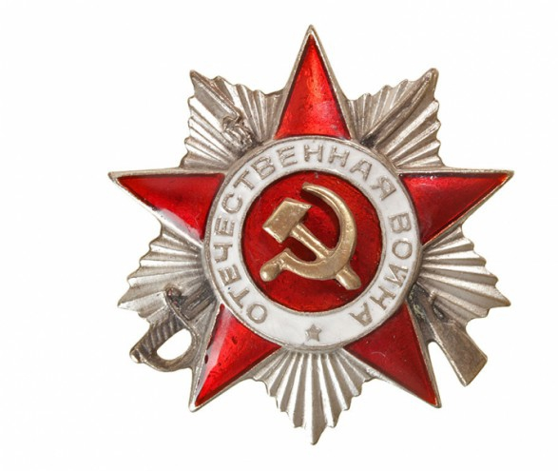
Орден «Красная звезда»
Приказом № 10/Н от 24.04.1945 награжден орденом «Красной звезды». Уничтожил 1 САУ, 5 огневых точек и 25 вражеских солдат.

Slide 11
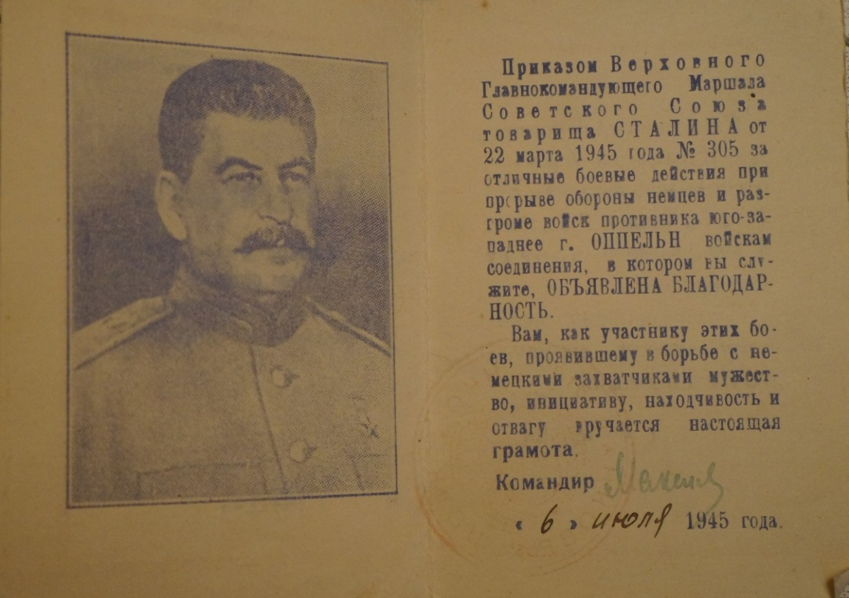
Грамота

Slide 12
Страница из книги «Судьбы опаленные войной», г. Кемерово, 2015

Slide 13
Страница военного билета

Slide 14
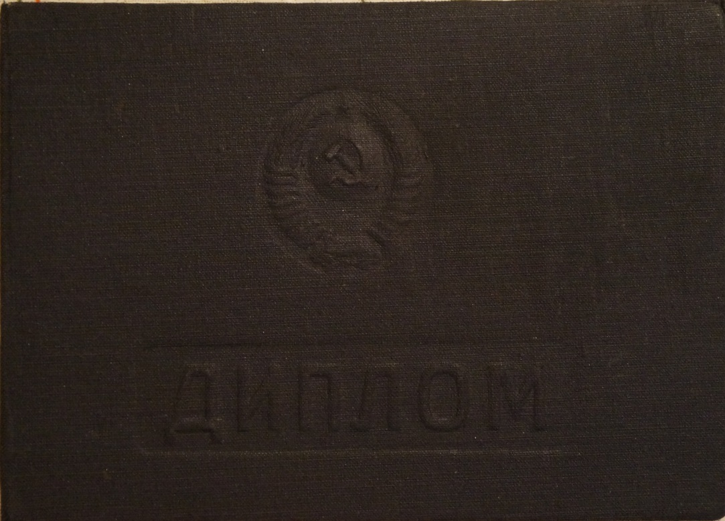
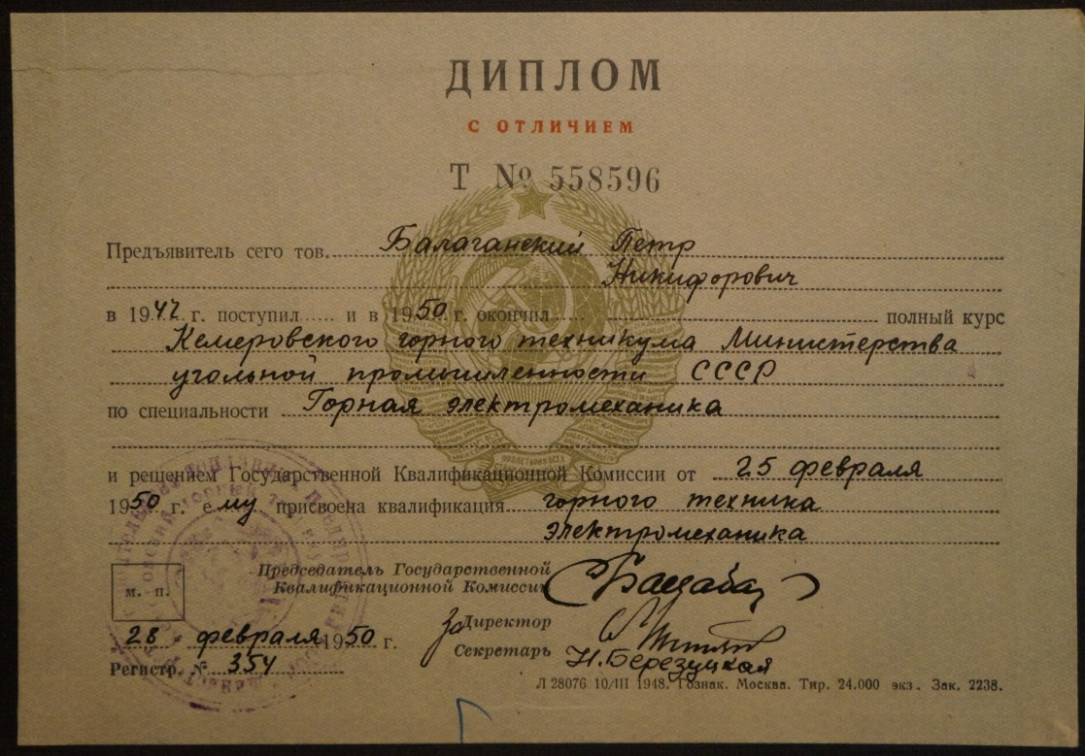
Диплом
Об окончании Кемеровского горного техникума по специальности «Горная электромеханика», 1950г.

Slide 15
Выписка из табеля учета успеваемости

Slide 16
Петр Никифорович – первый мэр города Березовский.

Slide 17
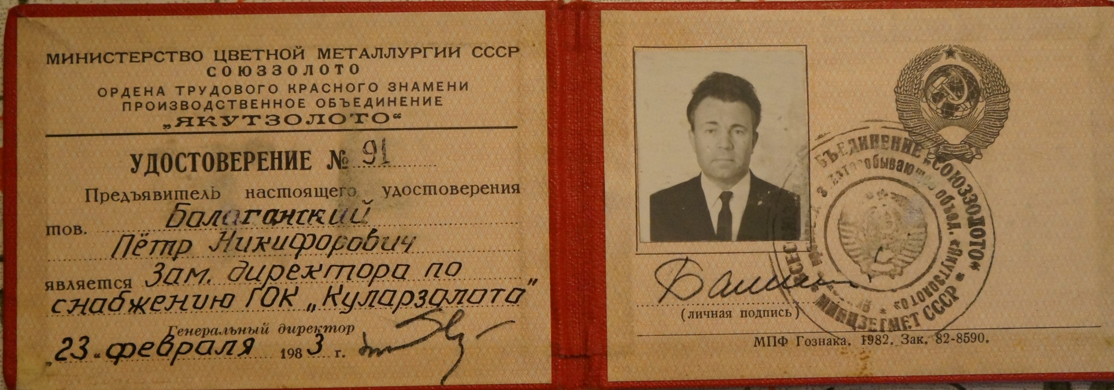
Удостоверение № 91
С 1968 года в течение 20 лет жил и работал на севере поселка Кулар, заместителем директора по снабжению

Slide 18
Удостоверение № 552
В 1984 году Балаганский П.Н. ушел на заслуженный отдых и вернулся в родной город Кемерово, за свой труд был
удостоен звания «Заслуженный работник Якутской АССР»

Slide 19
Медаль «За освобождение Праги»

Slide 20
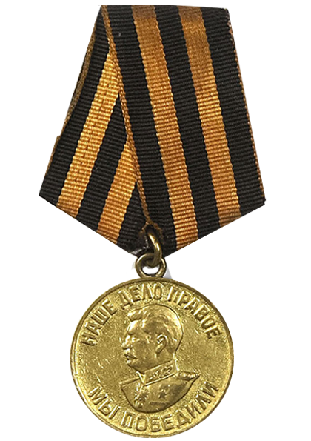
Медаль «За победу над Германией»

Slide 21
Медаль Жукова

Slide 22
Медаль «За служение Кузбассу»

Slide 23
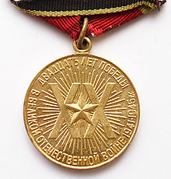
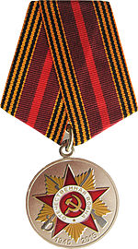
Юбилейные медали
«20 лет Победы в Великой Отечественной войне
1941-1945гг.», 1965г.;
«30 лет Победы в Великой Отечественной войне
1941-1945гг.», 1975г.;
«40 лет Победы в Великой Отечественной войне
1941-1945гг.», 1985г.;
«60 лет Победы в Великой Отечественной войне
1941-1945гг.», 2005г.;
«65 лет Победы в Великой Отечественной войне
1941-1945гг.», 2010г.;
«70 лет Победы в Великой Отечественной войне
1941-1945гг.», 2015г.

Slide 24
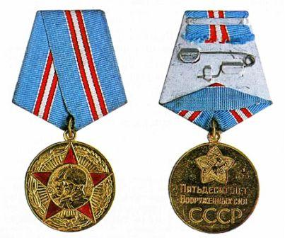
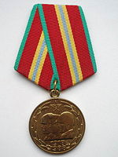
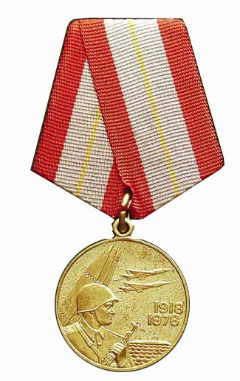
Юбилейные медали «Вооруженных сил СССР»

Slide 25
Медаль «65 лет Кемеровской области»

Slide 26
Орден Отечественной войны

Slide 27
Награжден знаком «Шахтерская Слава»

Slide 28
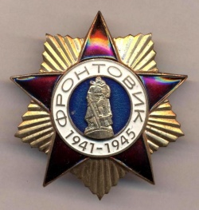
Удостоверение

Slide 30
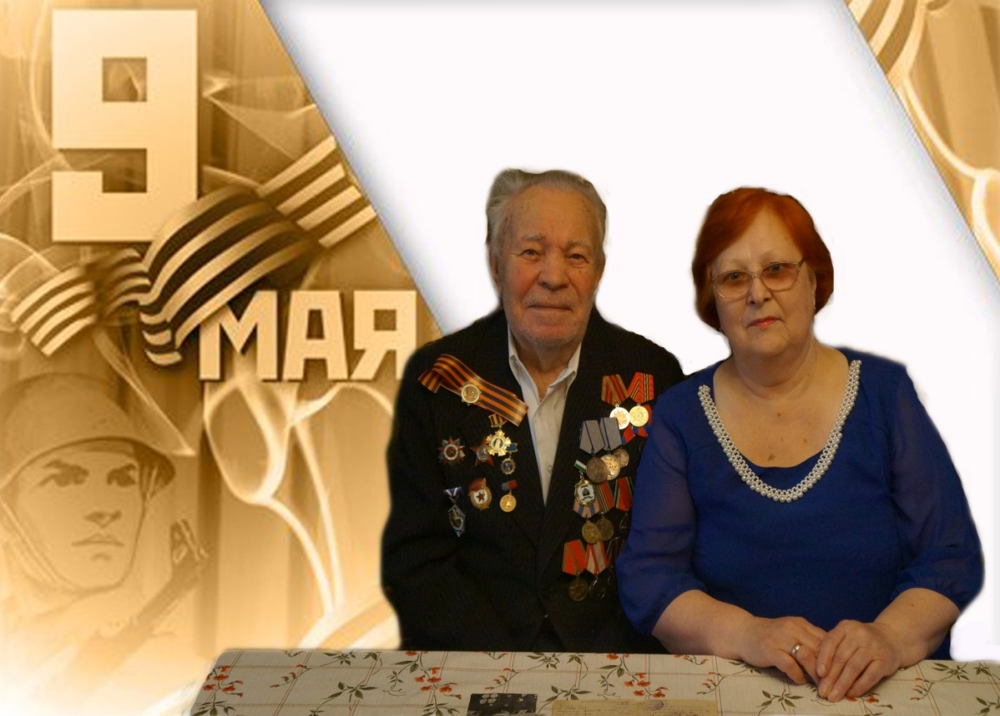
Петр Никифорович советует молодому поколению помнить о военных событиях, с каждым годом отдаляющих от нас.
«Мир во всем мире, - улыбаясь, говорит ветеран. – Это самое главное»…

Slide 31
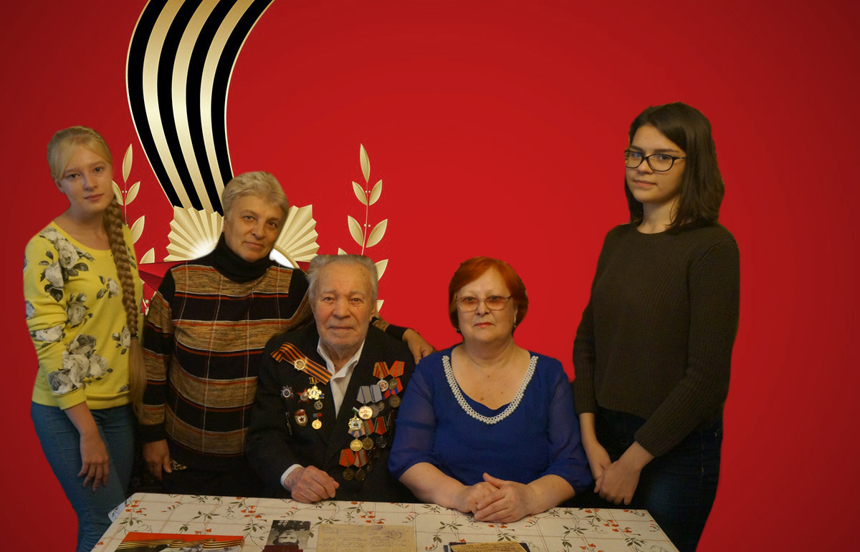
На фото: в центре – Балаганский Петр Никифорович, справа - его жена – Галина Павловна, слева - сестра жены Воронова Надежда Семеновна и активисты школьного музея – Петренко Анна (левый край), Гутова Наталья (правый край).

Slide 32
Блестят на солнце ордена, Звенят торжественно медали, Гордится ими вся страна, Они свободу отстояли… Анатолий Болутенко

Slide 33
Спасибо за внимание!

